Slide 1
Ardunity를 이용한 가상악기 구현
201600726 김정민

Slide 2
CONTENTS
01
02
03
04
Arduino 센서를 이용한 Bass drum 구현
Arduino & AR instruments
ARDUnity
향후 개발 계획

Slide 3
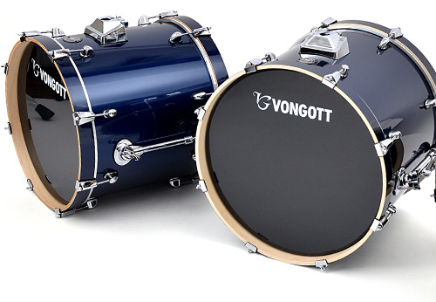
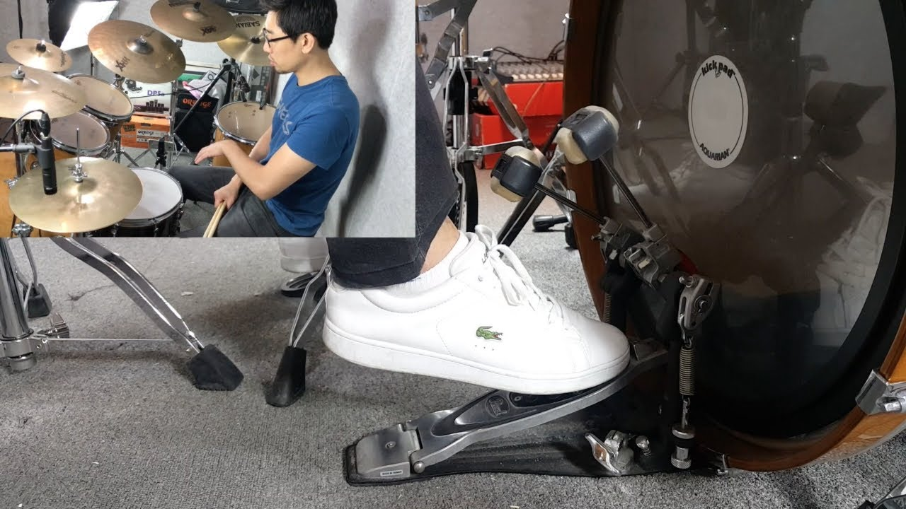
01.
Arduino & AR instruments
Drum의 kick
- 페달을 오른발로 밟아 연주하는데, 이 떄문에 킥 드럼(Kick Drum)이라는 명칭으로 불린다.
- 비트의 리듬에서 스네어드럼과 함께 리듬의 윤곽을 구성한다.
- 리듬이 다양해질 수록 기본박에서 비껴나가거나 약박을 쳐서 음악의 텐션을 자유자재로 조절할 수 있다.
다양한 음악 연주 가능
음악의 기본 박자에 꼭 필요!

Slide 4
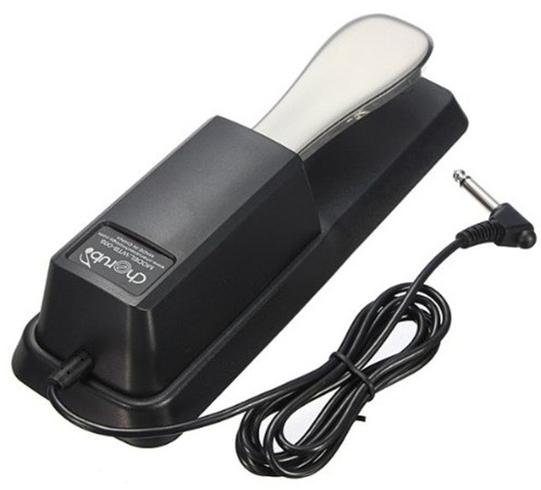

01.
Arduino & AR instruments
Piano의 Sustain Pedal
- 서스테인 페달은 피아노에서 제일 많이 쓰이는 페달이며 실제 아날로그 피아노에 필수적으로 구성되어 있다.
- 소리가 바로 사라지지 않고 계속 울리게 해주어 먼저 친 음들의 잔음이 나중에 친 음들과 섞여 울리게 되어 연주에 공간감을 더한다.
- Unity 상의 Reverb 이펙터를 이용해 구현이 가능하다.
깊이감이 더해진 곡 연주 가능
풍부한 울림과 윤기있는 음색

Slide 5
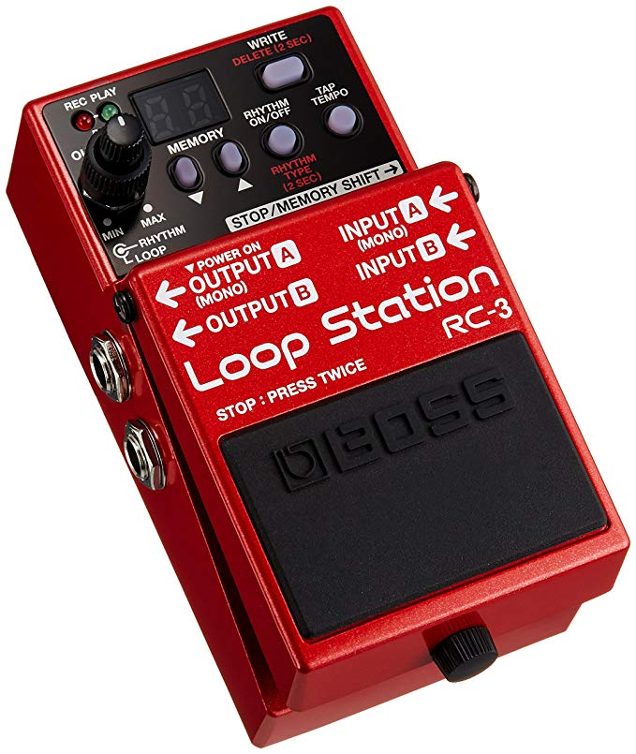
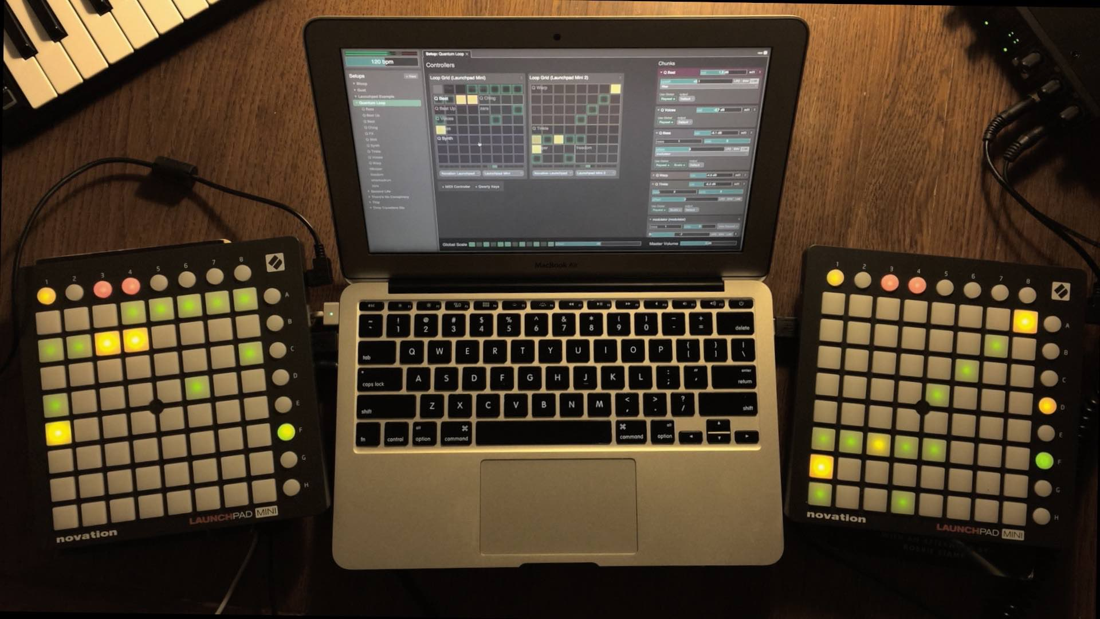
01.
Arduino & AR instruments
Launch Pad의 Loop Station
- 악기로 연주한 것을 순간 녹음하여 반복 재생시킬 수 있으며, 반복 재생되는 연주에 추가로 녹음을 하여 즉석에서 음악을 만들어내는 장비이다.
- 런치 패드는 특성상 주기적으로 반복되는 요소들을 루프 기능을 통해 반복 연주하도록 만들어진다.
- 원맨 밴드도 쉽게 코러스를 넣을 수 있어 유용하다.
자유로운 작곡 및 편곡가능
혼자서도 다양한 엔터테인먼트적 요소 체험

Slide 6
01.
Arduino & AR instruments
- Harmony Service에서 제공하는 악기 모두 발을 이용하여 더 다채로운 연주가 가능하다.
- 손만 인식하는 leap motion의 한계점을 보완할 수 있다.
- 드럼의 경우에는 발을 통해 리듬을 연주하는 것이 필수적이다.
Arduino & FSR(압력센서)
Kick Durm, Sustain Pedal, Loop Station 구현

Slide 7

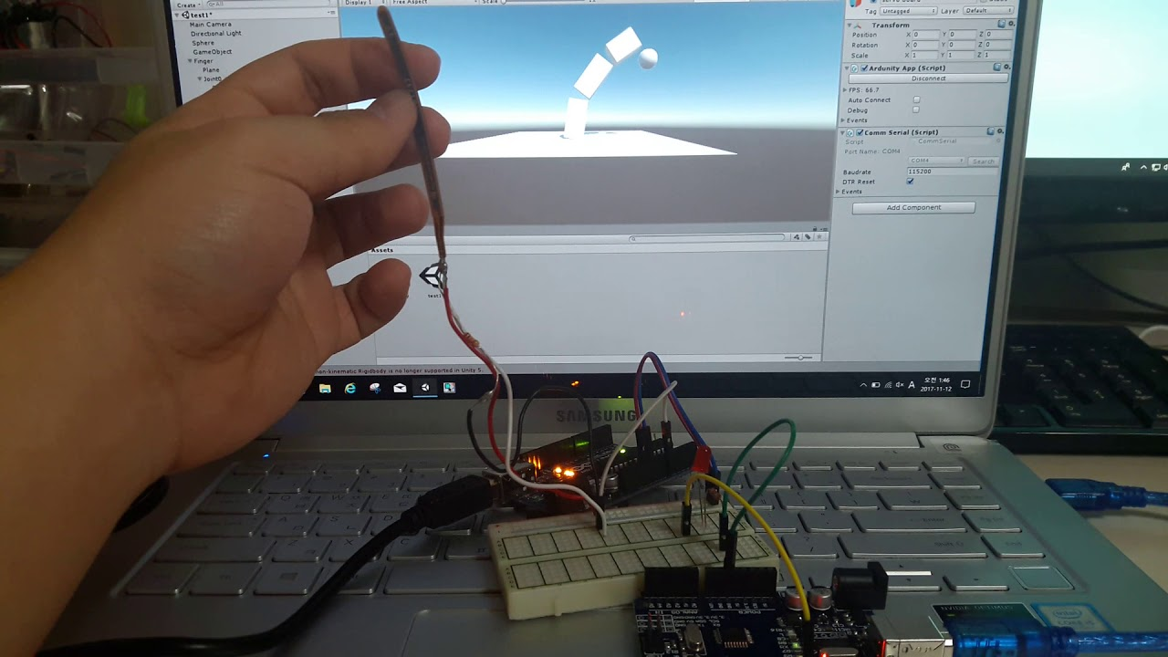
ARDUnity
02.
- 아두니티는 아두이노(Arduino)와 유니티(Unity)의 합성어로 유니티에서 아두이노를 할 수 있도록 만든 유니티 에셋이다.
- 아두이노와 유니티를 Serial 통신으로 연결하여 연동할 수 있게 해주기 때문에 센서 입력을 통한 SW 제어가 가능하다.
- 사용자의 몸에 부착된 센서로 SW를 제어함으로써 더욱 실감나는 연주가 가능하다.
- Serial 통신이 아닌 무선통신을 원할 경우에는 더 많은 기능을 제공하는 유료 에셋을 구매해야한다.
출처 : https://www.youtube.com/watch?v=2Ig1QdmnFiE

Slide 8
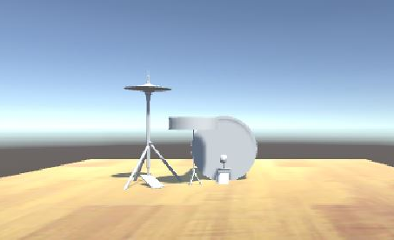
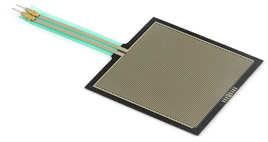
03.
Arduino 센서를 이용한 Bass drum 구현
1. 아두이노와 Serial 통신을 하기 위한 객체와 압력 센서값이 들어왔을 때 Kick sound를 출력하기 위한 객체를 Unity상에 생성한다.
2. Serial 통신을 위한 객체에는 아두니티에서 제공하는 CommSerial Component를 통해 Serial 연결을 설정한다.
3. Unity에서 압력 센서의 값을 받아 AudioSound를 출력하는 객체에는 AnalogInput, MappingInput, AudioSourceReactor Component를 추가한다.
4. Ardunity가 Unity 상에서 제공하는 Export Sketch 기능을 이용해 Arduino Sketch 파일을 저장후, Arduino에 Upload 한다.

Slide 9
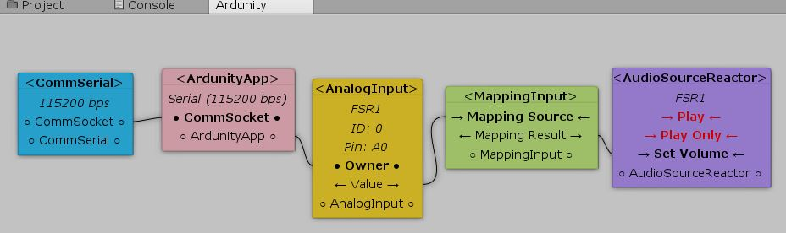
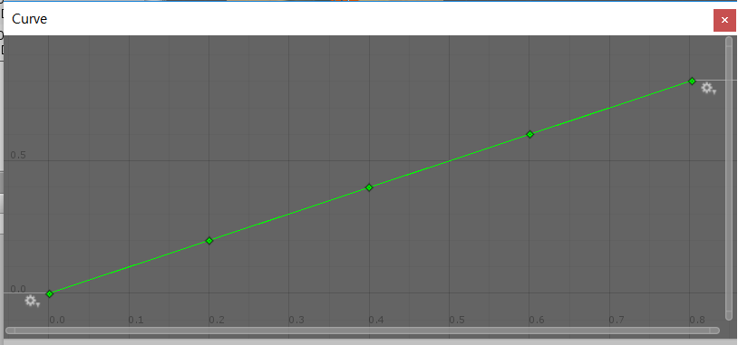
03.
Arduino 센서를 이용한 Bass drum 구현
5. C# Script 파일을 Unity로 실행하여 Arduino로 부터 입력 받은 센서값을 통해 Kick Sound의 Volume을 조절한다.
6. 객체에 추가한 AudioClip Component를 Script 파일 안에서 .volume 메소드로 Volume 레벨을 조절하고, .Play() 메소드를 통해 레벨이 조절된 Sound file을 play한다.
7. Unity 상에서 InvokeRepeating 메소드를 이용하여 드럼 소리를 내는 주기는 2초로 한다.

Slide 10
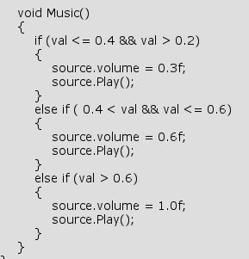
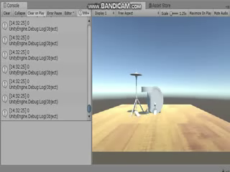
03.
Arduino 센서를 이용한 Bass drum 구현
- AnalogInput 0~0.2
킥 드럼을 치는 것이 아닌 가볍게 발을 지면에 댄 상태
- AnalogInput 0.2 ~ 0.4
가볍게 킥 드럼을 친 상태, 아주 미약한 소리가 난다.
- AnalogInput 0.4 ~ 0.6
어느정도 힘을 주어 킥 드럼을 친 상태, 보통의 소리가 난다.
- AnalogInput 0.6 이상
강하게 힘을 주어 킥 드럼을 친 상태, 가장 큰 소리가 난다.

Slide 11
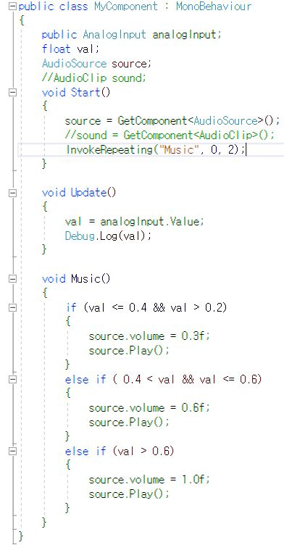
03.
Arduino 센서를 이용한 Bass drum 구현
문제점
Start()함수에서 2초 주기로 Sound를 play하는 Music 함수를 호출하고 있다.
→현재는 압력 센서의 값이 있을때마다 바로 Kick sound 를 출력하는 것이 아닌 일정 주기에 값이 있으면 출력하는 방식이라 현실감이 떨어진다.
개선방안
일정 주기로 출력하는 것이 아닌 사용자가 페달을 밟았다는 어느정도 의미 있는 값이 생길때마다 그에 맞는 Kick sound 를 출력하도록 수정해야한다.

Slide 12
04.
향후 개발 계획
서스테인 페달
킥 드럼과 비슷한 원리로 강한 압력으로 페달을 눌렀다고 판단시에 더 길게 울리는 효과를 주도록 한다.
AnalogInput을 위한 객체를 따로 생성하여 그 객체에서 AnalogInput 에 따른 음향 조절을 담당한다.
음향 조절은 Unity에서 제공하는 Script API중 하나인 AudioReverbFilter를 이용하여 구현할 예정이다.
AudioReverFilter API에서 reverbLevel 와 reverbPreset과 같은 속성을 지정하는 함수를 제공
Loop Station
킥 드럼과 서스테인 페달과는 달리 한번의 압력 input이 있으면 loop station 녹음 시작, 다시 한번의 압력 input이 있으면 녹음 중지 기능을 주도록한다.
Unity에서 제공하는 Script API중 하나인 Micophone.Start의 loop parameter를 통해 AudioClip의 recording 지점을 설정할 수 있다.
recording된 AudioClip을 .loop 메소드를 통해 반복하여 재생시킨다.

Slide 13
Thank you
감사합니다!

